Slide 1



Slide 2








18/06/24 - 16:05
Todos los
resultados
Nuevo
test
Último
resultado

Slide 3

18/06/24 - 16:05
Todos los
resultados
Realizar
calibración
Último
resultado

Slide 4

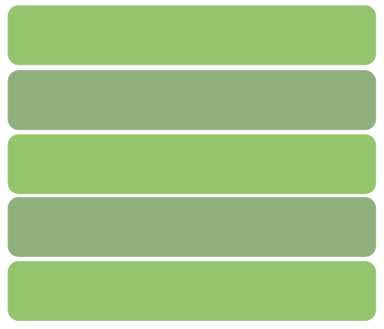
18/06/24 - 16:05
Test 1
Test #1
Test 2
Test #2
Test …
Test …
Test …
Test n

Slide 5

18/06/24 - 16:05
Test 2
Test 3
Test …
Test …
Test n + 1

Slide 6
Leyendo resultado.
18/06/24 - 16:05

Slide 7
Error 505: No se identificó TRC
18/06/24 - 16:05
Aquí se declararán todos los posibles errores que puede llegar a tener la lectura del test.

Slide 8



18/06/24 - 16:05
Muestra
Comparación
Leucocitos
Nitritos
Urobilinógeno
Proteínas
pH
Sangre
Densidad
Cetonas
Bilirrubina
Glucosa
Guardar

Slide 9

18/06/24 - 16:05
Muestra
Comparación
Leucocitos
Nitritos
Urobilinógeno
Proteínas
pH
Sangre
Densidad
Cetonas
Bilirrubina
Glucosa
Guardar

Slide 10

18/06/24 - 16:05
Muestra
Comparación
Leucocitos
Nitritos
Urobilinógeno
Proteínas
pH
Sangre
Densidad
Cetonas
Bilirrubina
Glucosa
Guardar

Slide 11


18/06/24 - 16:05
Leucocitos | Nitritos | Urobilinógeno
Neg. | Neg. | 0,1
Proteínas | pH | Sangre
Neg. | 5 | Neg
Densidad | Cetonas | Bilirrubina
1,000 | Neg | Neg
Glucosa
Neg
Enviar
Imprimir

Slide 12
18/06/24 - 16:05
Leucocitos | Nitritos | Urobilinógeno
Neg. | Neg. | 0,1
Proteínas | pH | Sangre
Neg. | 5 | Neg
Densidad | Cetonas | Bilirrubina
1,000 | Neg | Neg
Glucosa
Neg
Enviar
Imprimir

Slide 13
Imprimiendo resultado.
18/06/24 - 16:05

Slide 14
Resultado Impreso.
18/06/24 - 16:05

Slide 15
Error de Impresión. Error 506: Sin conexión con impresora.
18/06/24 - 16:05
Aquí se declararán todos los posibles errores que puede llegar el envío de impresión

Slide 16
18/06/24 - 16:05
1 | 18/06/24 – 16:04 | Test 1
2 | 18/06/24 – 15:30 | Test 10
3 | 16/06/24 – 12:00 | Test 2
4 | 20/05/24 – 13:00 | Test 3
5 | 15/04/24 – 09:00 | Test n
6 | 13/04/24 – 16:00 | Test 2
7 | 13/03/24 – 15:03 | Test 7
8 | 12/03/24 – 16:08 | Test 1

Slide 17
18/06/24 - 16:05
2 | 18/06/24 – 15:30 | Test 10
3 | 16/06/24 – 12:00 | Test 2
4 | 20/05/24 – 13:00 | Test 3
5 | 15/04/24 – 09:00 | Test n
6 | 13/04/24 – 16:00 | Test 2
7 | 13/03/24 – 09:00 | Test 7
8 | 12/03/24 – 10:00 | Test 1
9 | 11/02/24 – 07:00 | Test n - 1
Ver

Slide 18
18/06/24 - 16:05
3 | 16/06/24 – 12:00 | Test 2
4 | 20/05/24 – 13:30 | Test 3
5 | 15/04/24 – 09:00 | Test n
6 | 13/04/24 – 16:00 | Test 2
7 | 13/03/24 – 09:40 | Test 7
8 | 12/03/24 – 10:04 | Test 1
9 | 11/02/24 – 07:00 | Test n - 1
10 | 05/01/24 – 08:35 | Test 3
Ver

Slide 19

18/06/24 - 16:05
Test #1
Test #2
Técnico
Test …
Ingeniero
Ingeniero

Slide 20
Información
Test #1
Test #2
Test …

Slide 21
Configuración disponible
Para el técnico
Test #1
Test #2
Técnico
Test …
Ingeniero

Slide 22
Configuración disponible para el ingeniero.
Test #1
Test #2
Técnico
Test …
Ingeniero

